Slide 1
Ostale BKT tehnike
Urška Simonišek, specializantka pediatrije

Slide 2
Popis tehnika
KOGNITIVNE | BEHAVIORALNE
Problem solving Donošenje odluka Pita tehnika Kartice za suočavanje Dnevnik aktivnosti (evidencija raspoloženja i ponašanja) Zabilješki o sebi (self-comparisons) Pozitivne izjave o sebi (credit list) | Igranje uloga Distrakcije i preusmjeravanje pozornosti Trening vještina Tehnike relaksacije Mindfulness Izlaganje

Slide 3
Problem solving/rješavanje problema
Realni problemi, koji su se pojavili između dviju seansi ili ih očekuju u budućnosti.
Za svakodnevne životne probleme (npr. poteškoće pri koncentraciji, nesigurnosti u poslu, nezadovoljstvo u vezi).
Kod klijenata koji nemaju dobro razvijenu vještinu rješavanja problema: poticati na nabrajanje mogućih rješenja, odabir rješenja, primjenu i vrednovanje efikasnosti rješenja.
Kod klijenata koji posjeduju vještinu rješavanja problema: testiranje disfunkcionalnih vjerovanja (npr. problem na poslu može se riješiti kontaktiranjem suradnika, ali prisutno vjerovanje ,,nije dobro tražiti pomoć, nisam dovoljno pametan’’)
Terapeut može u početku nuditi više rješenja, ali s vremenom klijent sve samostalnije predlaže rješenja - cilj je stjecanje vještina.
Ako je potrebno, terapeut može ponuditi i rješenje.

Slide 4
Problem solving
Primjer 1: Klijent ima teškoće s pozornošću kad uči.
Moguća rješenja:
- započeti s najlakšim zadatkom,
- prvo provjeriti najvažnije bilješke,
- napraviti pauzu,
- ponoviti već naučeno…

Slide 5

Donošenje odluke/Decision making
Klijent dobije zadatak da napiše prednosti i nedostatke svake opcije.

Slide 6
Primjer: Ljetna škola ili raditi tijekom ljeta
Prednosti ljetne škole | Nedostaci ljetne škole
Kolegice idu Puno slobodnog vremena Znate raspored Novi ljudi Već ste prihvaćeni | Moraš platiti školu Ne pomaže u praksi Nisi produktivan Ne doprinosi životopisu
Prednosti rada | Nedostaci rada
Novac Nove vještine Radiš nove stvari Različiti ljudi Bolji CV Veća produktivnost | Moram pronaći posao Manje slobodnog vremena Možda mi se neće svidjeti

Slide 7
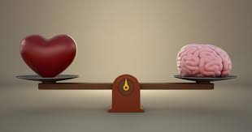
Donošenje odluke/Decision making
Pomažemo mu, da stvori sustav za procjenu važnosti (ponderirarnje) svake prednosti i nedostataka - npr. okružuje najvažnije ili rangira 1-10.
Na temelju ovog sustava donosimo zaključak o tome, koji bi bio najbolji.
Razgovaramo o tome, kako će sljedeći put koristiti ovu tehniku.

Slide 8

Pita tehnika
Korisni su za postavljanje ciljeva, analizu sadašnjeg stanja, određivanju odgovornosti …
Omogućava klijentu da na osnovi grafičkog prikaza uvidi moguće uzroke trenutnih poteškoća. Kod djece koristimo izraze pica, torta...

Slide 9
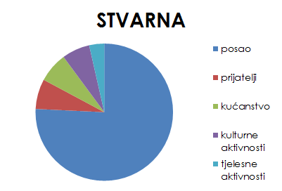
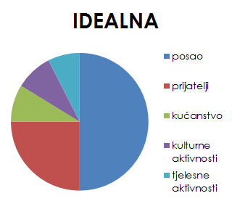
Pita tehnika
1. Određivanje ciljeva i uspoređivanje trenutne i idealne situacije:

Slide 10
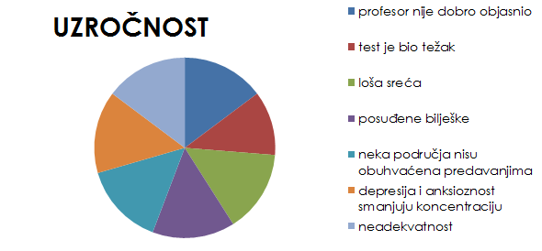
Pita tehnika
2. Identificiranje mogućih uzroka za određenu posljedicu:
Koliko klijent vjeruje, da je loša ocjena
rezultat njegove nekompetentnosti?
K: 100%
T: Postoji li neki drugi razlog? Nacrtajte i
naznačite, koliko je razlog vrijedan u postocima.
T: Koliko sada vjerujete da je loša ocjena zbog
nekompetentnosti?
K: 30%

Slide 11
Kartice za součavanje
- Kartice koje klijent drži u blizini (u ladici, džepu, na ogledalu, hladnjaku, u autu) i čita ih po dogovoru (npr. 3x tjedno).
- Na jednoj strani ima napisanu ključnu automatsku misao/vjerovanje, na drugoj adaptivni odgovor.
- Koristimo za razvijanje ponašajnih strategija za korištenje u specifičnim problematičnim situacijama, sastavljanje samoinstrukcija za aktiviranje pacijenta.
- Terapeut i klijent ih sastave zajedno.

Postoji više oblika (s obzirom na sadržaj):
automatska misao – adaptivni sadržaj,
strategije suočavanja,
upute za aktiviranje klijenta.
Primer: https://www.anxietycanada.com/parenting/developing-and-using-cognitive-coping-cards

Slide 12
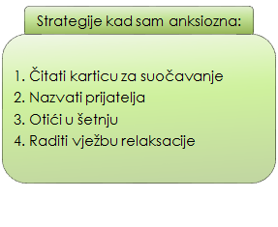
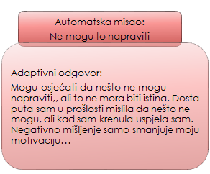
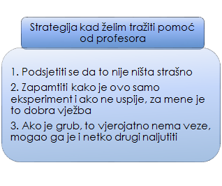
Kartice za součavanje

Slide 13
Primjer 1:
Billy ima napade panike i boji se, da će imati srčani udar. Počeo je rješavati svoju tjeskobu opuštanjem mišića i suočavati se sa strahom zbog simptoma napada panike.
Kartice za nadvladanje anksioznosti!
Anksioznost nije opasna. Ne može me povrijediti!
Mogu podnijeti moju anksioznost. To sam učinio i prije!
Ako se moje srce utrkuje, znojim se, boli me trbuh, to je moja anksioznost. Nisam u opasnosti.
Sada bih se mogao opustiti.

Slide 14
Primjer 2:
Susan se vrlo zabrinjava kad je u školi. Zabrinuta je, da se drugima ne sviđa, a da znaju da je anksiozna, oni bi se smijali.
Naučila je, da prepozna svoje tjeskobne misli i pokušava razmišljati o realnom stanju.
Kartice za nadvladanje anksioznosti!
Lice mi je vruće i vrti mi se u glavi!
Možda moram koristiti STOP plan sada! * (Scared? Thoughts? Other helpful thoughts? Praise and Plan!)
Ako se osjećam tjeskobno, mogao bih se smiriti sa mirnim disanjem.
Imam puno prijatelja u školi, oni me vole čak i kad se zabrinem.
STOP plan
Prestrašen? Što se događa u mom tijelu? | Misli Što mi prolazi kroz glavu? | Ostale pomažuće misli O čemu bih drugome mogao razmišljati? | Pohvala i plan Što bih sebi lijepo mogao reći? Što mogu napraviti idući put?

Slide 15
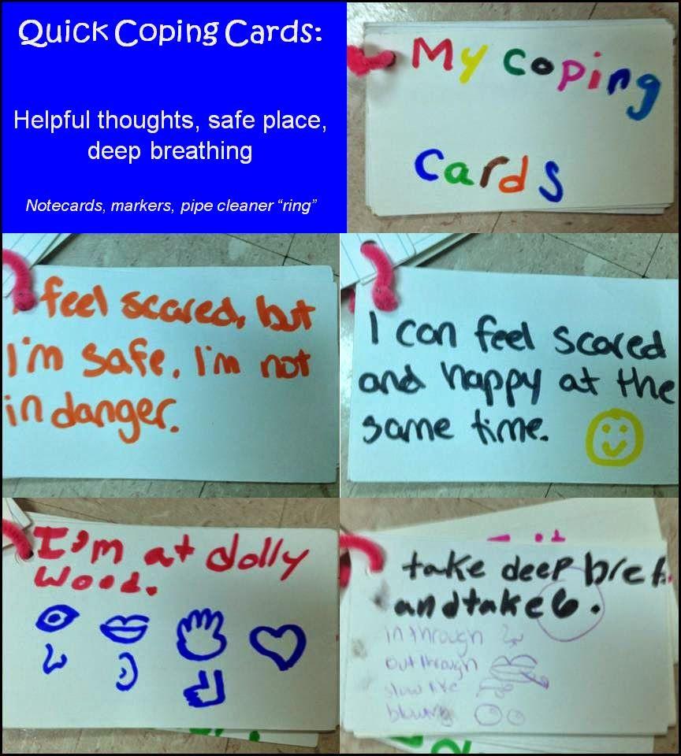
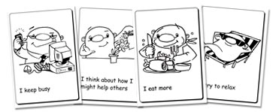
Notes:
viježba?

Slide 16
Dnevnik aktivnosti (opažanje i planiranje)
Karta aktivnosti je tablica s naznačenim danima u tjednu na vrhu i satima na lijevoj strani- korisno kod identifikacije a.m., depresivnih klijenata, ljutitih klijenata...
 | 1.dan | 2.dan | 3. Dan | 4. dan | 5.dan | 6.dan | 7.dan
8-9h | Jutarnji poslovi Z=2 P=0
9-10h | Učenje Z=2 p=0
10-11h |  |  | Sat kemije Z=3 p=3
11-12h |  | Terapija 3=5 p=4
*Z = ZADOVOLJSTVO; P=POSTIGNUĆE

Slide 17
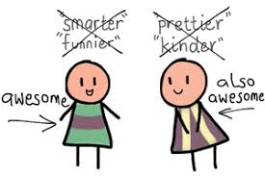
Zabilješke o sebi i pozitivne izjave o sebi
(Self-comparisons and credit lists)
Klijenti obrađuju informacije na negativan način, negativno se procjenjuju - kroz mentalni filter.
Selektivno odabiru negativne informacije i ignoriraju ili odbacuju pozitivne informacije.
Imaju disfunkcionalne usporedbe:
  klijent - drugi,
  klijent sad - klijent prije, zdrav,
  klijent - kakav želi biti.
Notes:
video?

Slide 18
Mijenjanje samousporedbi i usporedbi s drugima
Terapeut klijentu pomaže da otkrije da su neke usporedbe disfunkcionalne i kako vršiti usporedbe (na primjer, sa samim sobom na najnižoj točki).
Što sam ovaj tjedan postigao?
Usporedba s drugima: Nisam uspio zapamtiti istu količinu gradiva kao drugi. Padam više ispita nego drugi. | Mislite, da je ok, da se usporedimo s drugima? S kim bi se mogao usporediti? Mislite li da ste prestrogi prema sebi? Bi li bilo u redu da se utrkujete s drugima dok imate iščašen gležanj?
Klijent želi biti kakav je bio prije: Trebao bih brže obavljati stvari. Ranije sam to mogao učiniti bez problema. | Fokus na koliko smo napredovali od najgoreg razdoblja. Fokus na cilj (što trebam još učiniti).
 | Podsjetiti ga kakav je bio u najgorem razdoblju Fokus na cilj i akcijski plan.

Slide 19

Pozitivne izjave o sebi/Credit liste
Dnevni popisi (mentalni, ali bolje zabilješke) o tome što radi, zašto zaslužuje pohvalu.
Negativne misli klienta utjecu na negativne emocije - fokus na pozitivno
Ovaj zadatak nam pomaže u radu sa bazičnimi vjerovanji.

Slide 20
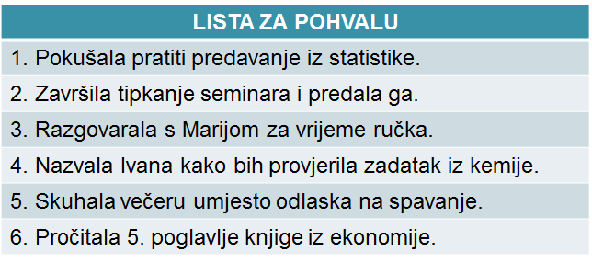
Credit liste - primjer

Slide 21
Igranje uloga/Role play
Može se primjenjivati u različite svrhe:
◦ otkrivanje automatskih misli,
◦ razvijanje racionalnog odgovora,
◦ mijenjanje posredujućih i bazičnih vjerovanja,
◦ učenje i uvježbavanje socijalnih vještina i asertivnog ponašanja.

Terapeut uvijek prvo igra ulogu klijenta, a zatim mijenjaju uloge!
Notes:
Primjer video

Slide 22
Distrakcije i preusmjeravanje pažnje
Posebno korisno u situacijama u kojima je potrebna potpuna pažnja (npr. završavanje poslovnih zadataka, održavanje konverzacije ili vožnja)
Kod usmjeravanja pažnje, terapeut podučava klijenta kako namjerno skrenuti pažnju na aktivnost.
Ukoliko se klijent ne može refokusirati jer ga neugodne misli previše ometaju, distrakcije su korisna tehnika.
Ukoliko distrakcija i preusmjeravanje pažnje ne pomažu, korisno koristiti vrednovanje automatskih misli koje se s terapeutom ranije uvježbalo.

Slide 23
Relaksacija
Učiti klijenta da primjenjuje relaksacijske tehnike
Ukoliko relaksacija klijenta čini napetijim, onda se može raditi na anksioznim mislima koje se kroz relaksaciju pojave

Slide 24
Postupno izlaganje
Početi s aktivnosti koja je povezana s niskom ili umjerenom anksioznošću te prelaziti na sljedeći korak u hijerarhiji dok i njega klijent ne savlada
Korisno imati grafički prikaz koji će klijenta ohrabriti i usmjeriti na trenutni korak
Izraziti mišljenje na predavanju
Postaviti pitanje studentu nakon predavanja
Postaviti pitanje profesoru nakon predavanja
Postaviti pitanje na predavanju

Slide 25


Slide 26
Literatura:
Beck, J.S. (2011). Cognitive Therapy: Basics and Beyond, Second edition. New York: The Guilford Press.
Nada Anić ... [et al.] (2007). Izbrane teme iz vedenjsko kognitivne terapije Zbornik II

